Slide 1
政府機關授權公務員
申請LINE官方帳號系統 (GPAS)
使用手冊
數位發展部
2025 / 08 / 01

Slide 2
大綱
1.
服務應用的三方角色說明
2.
白名單維護之機關配合事項
3.
GPAS功能與操作說明

Slide 3
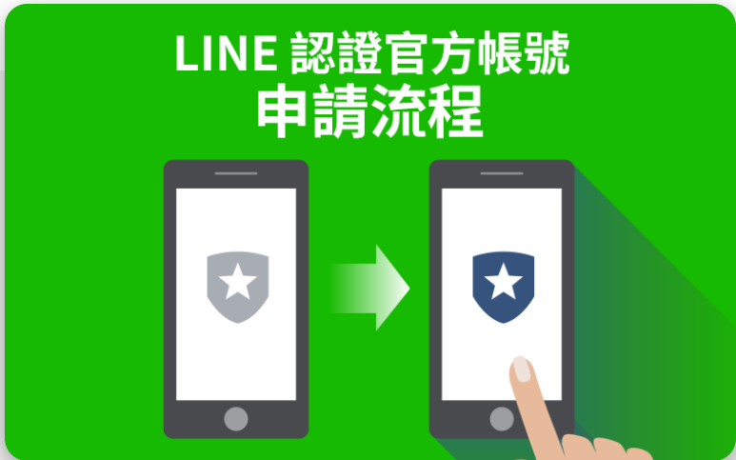





服務應用的三方角色說明
以縣市社會局及社工科科長與服務專員角色為例
雙向認證
建置授權白名單
社會局 社工科 科長
數發部 / GPAS系統
機關管理者持
【啟動碼】清單
使用者OA ID
申請認證
台灣連線股份有限公司
向機關管理者
提出申請
匯出白名單
對應【啟動碼】
LINE寄送認證信件至各使用者信箱，並開通LINE官方帳號（藍盾帳號）
社會局 社工科 科長
100位 服務專員
新增
LINE官方帳號
不影響既有
個人帳號
100位 服務專員

Slide 4
白名單維護之機關配合事項
授權條件
僅限經使用機關權責長官授權之公務員（依法令從事於公務之人員），才可申請機關管理者帳號，以及列入 GPAS 白名單。
系統使用條件
需具備經上開授權之佐證文件（例如：奉核簽、紙本/電子申請單等），方可啟用 LINE 認證官方帳號功能。
若出現以下情況，須立即停用機關管理者帳號，或刪除白名單中該員之授權紀錄：
業務內容異動
職稱調整
離職或調職
其他原因導致不再具備授權資格
人事異動處理

Slide 5
GPAS功能與操作說明
申請成為管理員
新增白名單
刪除白名單

Slide 6
事前準備
  實體政府機關憑證 (以下稱GCA)
  實體自然人憑證 (以下稱MOICA)
  IC卡讀卡機
  操作機須安裝讀卡元件：HiCOS跨平臺網頁元件

Slide 7
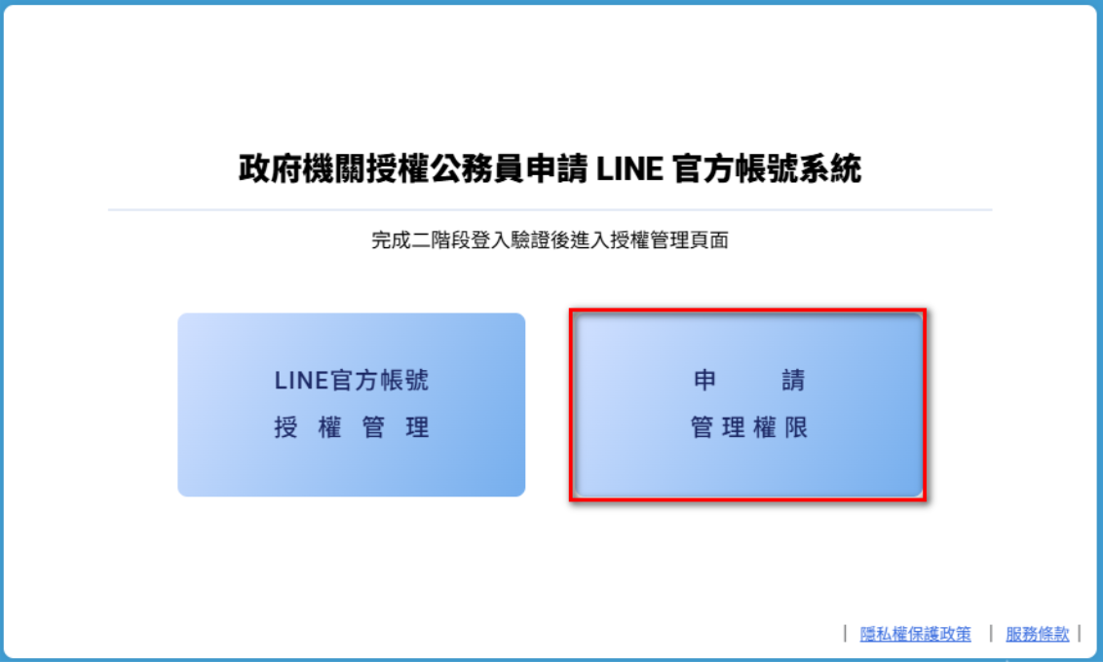
申請成為管理員
新增白名單
刪除白名單
1. 瀏覽器連線至 https://gpas.cp.gov.tw
2. 將 GCA 插入讀卡機中，點擊平臺首頁右方功能「申請管理權限」

Slide 8
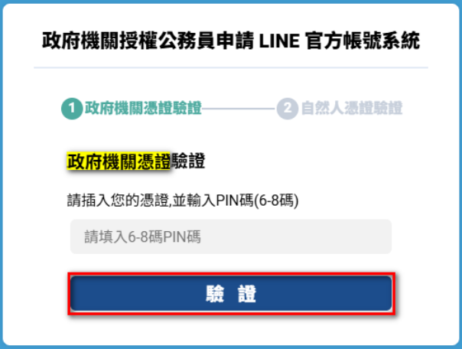
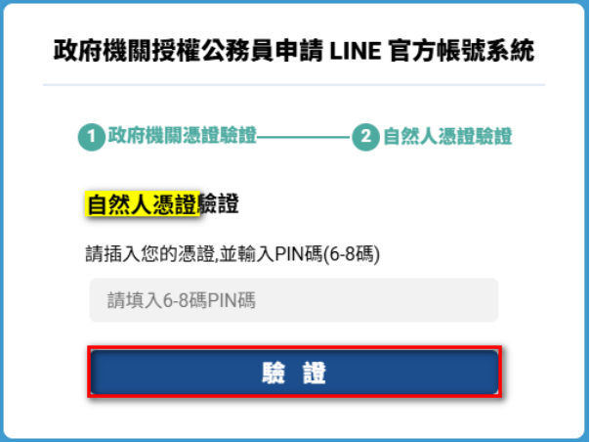
申請成為管理員
新增白名單
刪除白名單
3. 輸入GCA PIN碼，點擊驗證
4. 根據畫面提示，改將 MOICA 插入讀卡機中，輸入 MOICA PIN碼，點擊驗證

Slide 9
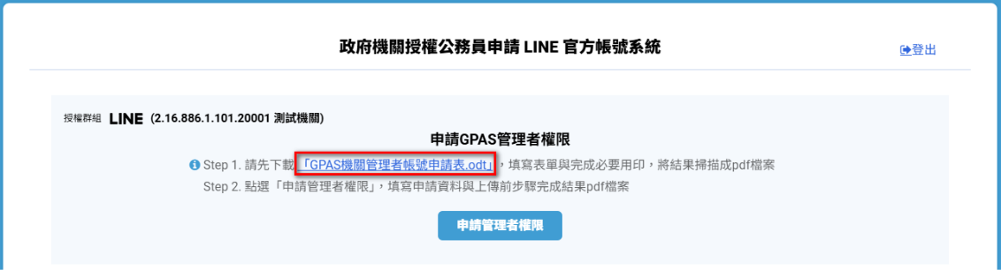
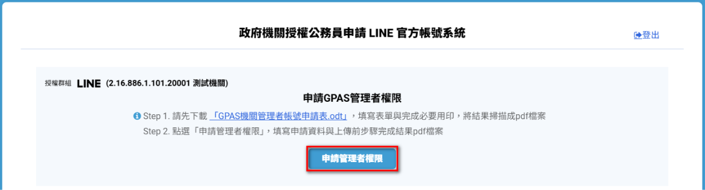
申請成為管理員
新增白名單
刪除白名單
5. 登入成功後，點擊連結下載管理者權限申請單，填寫並完成必要用印，將結果掃描成PDF檔案
6. 申請表準備妥當後，點擊申請管理者權限

Slide 10
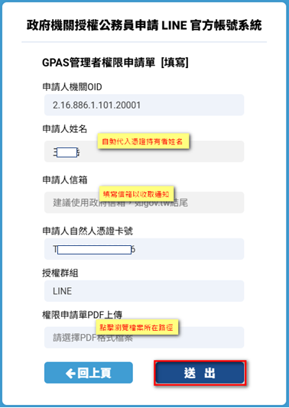
申請成為管理員
新增白名單
刪除白名單
7. 依照圖片說明填寫表格內容，上傳前步驟用印完成之PDF檔，填寫完畢點擊送出
[必填欄位]
申請人機關OID - 以登入讀卡GCA為準
申請人姓名
申請人信箱
申請人自然人憑證卡號 - 系統自動帶入
權限申請單PDF上傳 - 須上傳佐證檔案

Slide 11
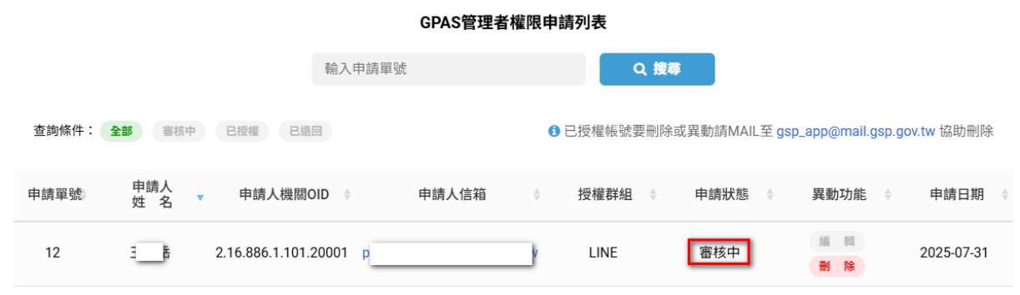
申請成為管理員
新增白名單
刪除白名單
8. 送出成功後，頁面會出現申請單狀態「審核中」
#管理平臺端會收到通知，檢視及審查機關端上傳之證明文件。

Slide 12
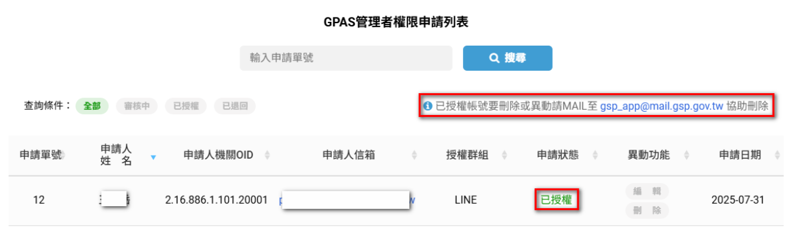
申請成為管理員
新增白名單
刪除白名單
9. 審核通過則機關端人員會收到信件通知，申請單狀態顯示為「已授權」，此時將無法自行移除權限，未來如需刪除權限(如人事異動) ，請Mail至 gsp_app@mail.gsp.gov.tw 提出需求

Slide 13
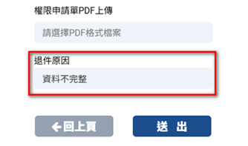
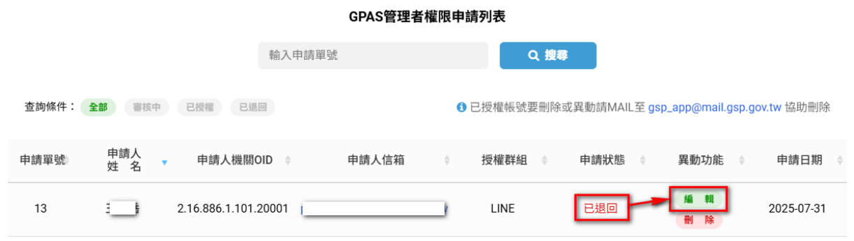
申請成為管理員
新增白名單
刪除白名單
10. 如審核未通過，退件時將收到信件通知，且申請單狀態顯示「已退回」，此時可點擊【編輯】查看退件原因並重新送件，或點擊【刪除】取消申請

Slide 14
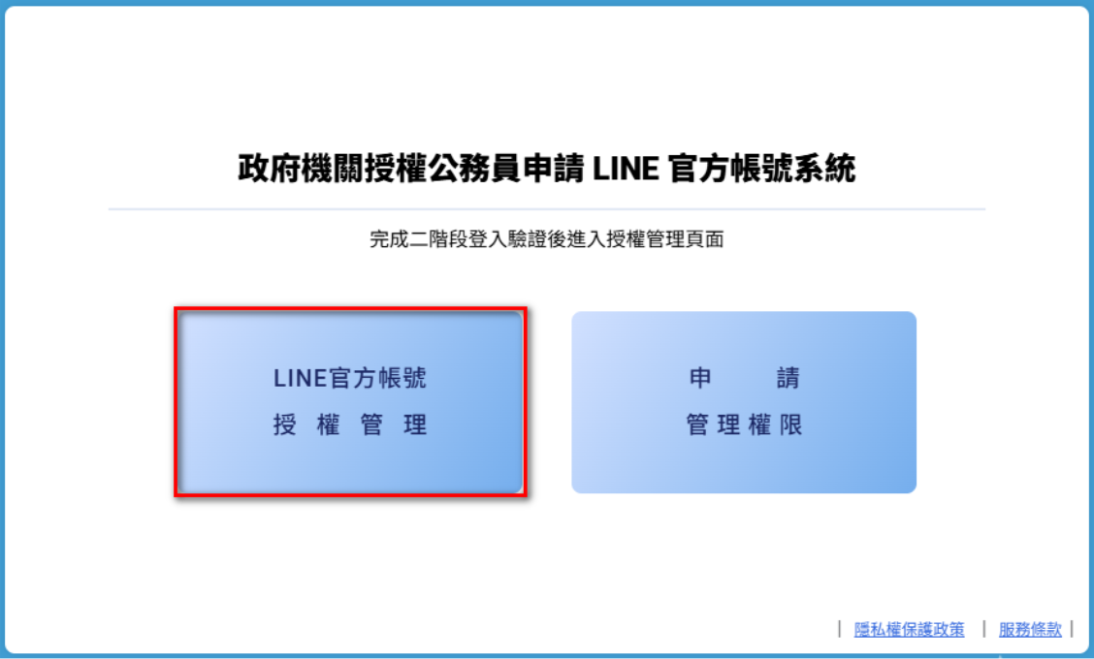
申請成為管理員
新增白名單
刪除白名單
單筆新增
1. 瀏覽器連線至 https://gpas.cp.gov.tw
2. 將 GCA 插入讀卡機中，點選平臺首頁左方功能「LINE官方帳號授權管理」

Slide 15
申請成為管理員
新增白名單
刪除白名單
單筆新增
3. 輸入GCA PIN碼，點擊驗證
4. 根據畫面提示，改將 MOICA 插入讀卡機中，輸入 MOICA PIN碼，點擊驗證

Slide 16
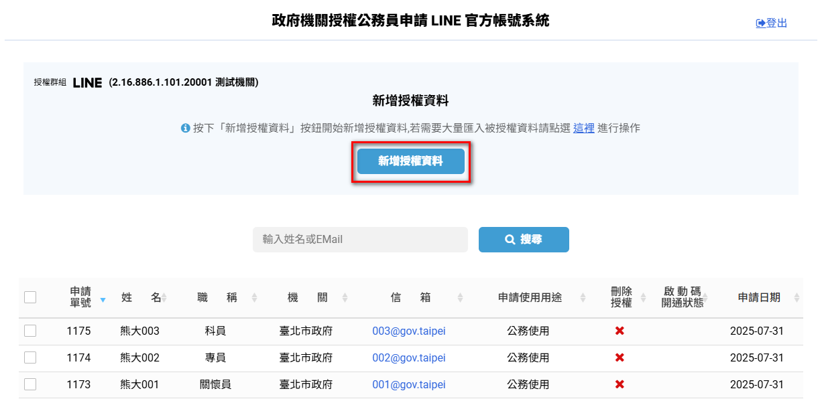
申請成為管理員
新增白名單
刪除白名單
單筆新增
5. 執行單筆新增，請點擊頁面上方「新增授權資料」
※如需批次新增資料請前往批次新增作業

Slide 17
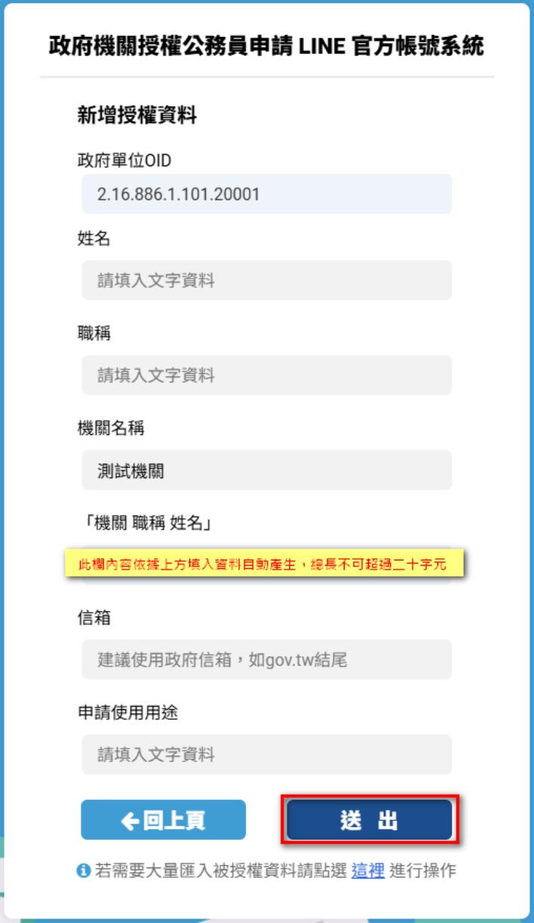
申請成為管理員
新增白名單
刪除白名單
單筆新增
6. 依照說明填寫表格內容，
填寫完畢點擊送出
[必填欄位]
政府機關OID - 以登入讀卡所用GCA為準
姓名 - 可編輯
職稱 - 可編輯
機關名稱 - 可編輯
機關 職稱 姓名 - 系統自動產出合併值
信箱 - 可編輯
申請使用用途 - 可編輯

Slide 18
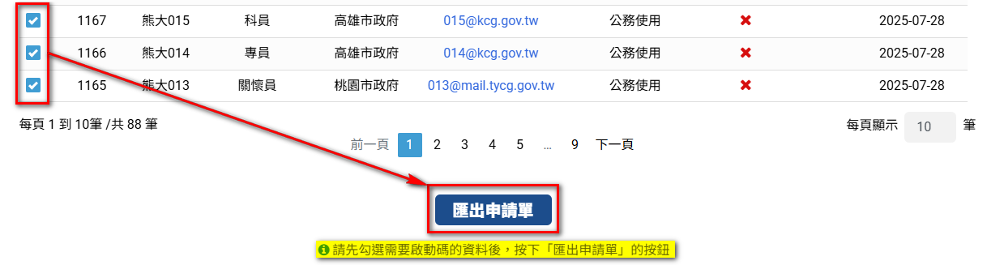
申請成為管理員
新增白名單
刪除白名單
單筆新增
7. 勾選所要產生啟動碼之申請單，點擊下方「匯出申請單」

Slide 19
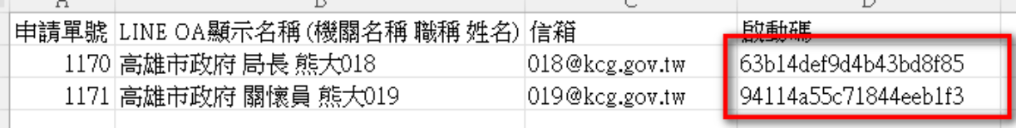
申請成為管理員
新增白名單
刪除白名單
單筆新增
8. 啟動碼將顯示於CSV內，可依此匯出檔案，
提供至LINE個人官方帳號之收單窗口

Slide 20
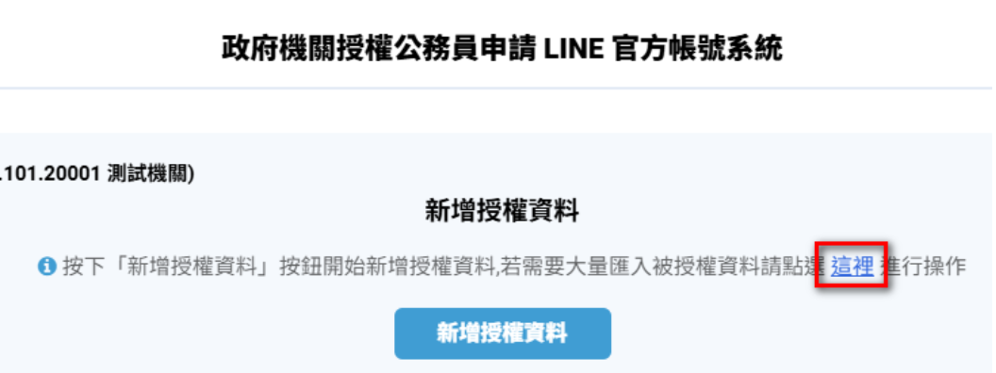
申請成為管理員
新增白名單
刪除白名單
批次新增
1. 如需批次新增授權，請登入後點擊截圖所示之連結

Slide 21
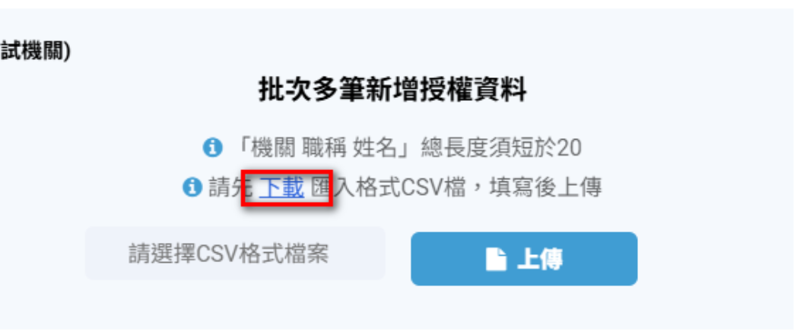
申請成為管理員
新增白名單
刪除白名單
批次新增
2. 點擊下載連結，下載空白範本CSV檔

Slide 22
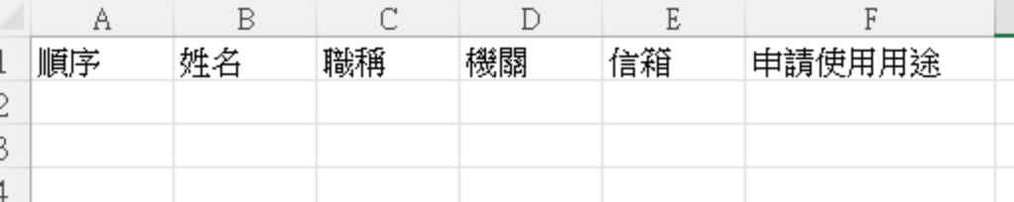
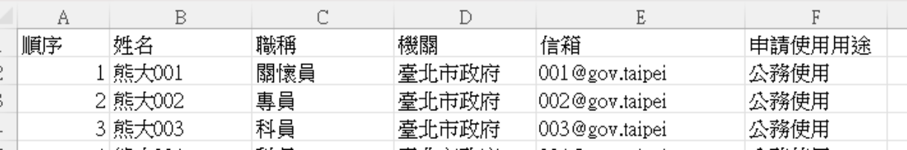
申請成為管理員
新增白名單
刪除白名單
批次新增
3. 開啟GpasLine.csv，顯示填寫欄位內容
4. 自行輸入欲建檔內容後存檔，「機關 職稱 姓名」三欄位總計長度不可超過二十個中文字

Slide 23
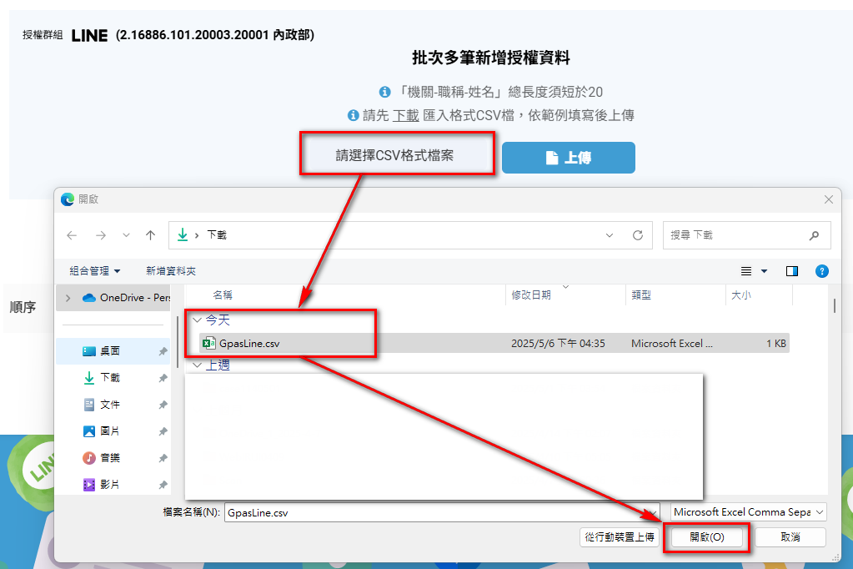
申請成為管理員
新增白名單
刪除白名單
批次新增
5. 點擊頁面「請選擇CSV格式檔案」，並選取方才所存檔之CSV檔

Slide 24
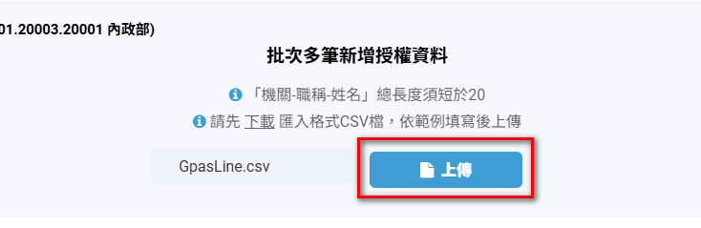
申請成為管理員
新增白名單
刪除白名單
批次新增
6. 畫面顯示選取檔案檔名，點擊頁面「上傳」

Slide 25
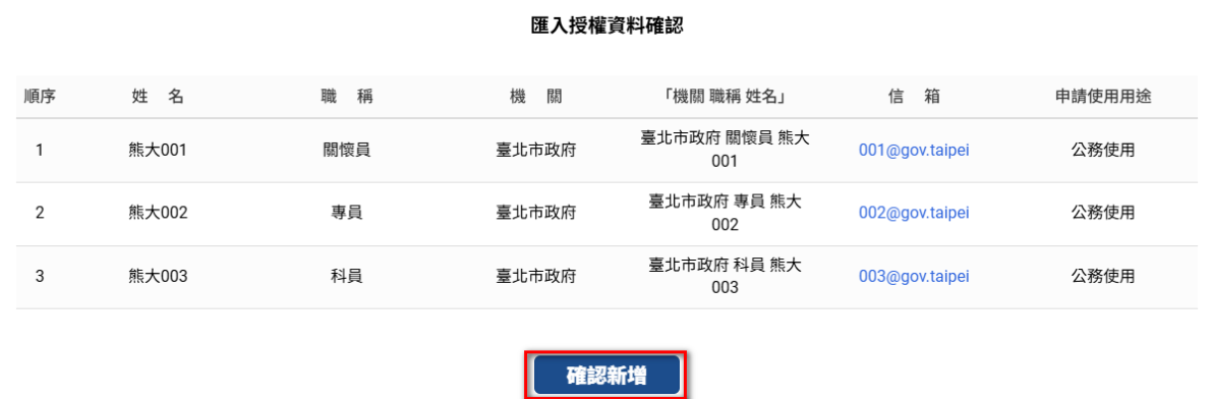
申請成為管理員
新增白名單
刪除白名單
批次新增
7. 若格式正確，頁面將顯示CSV檔案內容供預覽，確認資料無誤後點擊「確認新增」

Slide 26
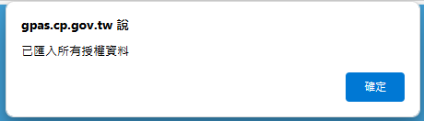
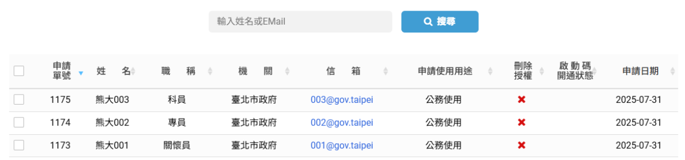
申請成為管理員
新增白名單
刪除白名單
批次新增
8. 訊息提示「已匯入所有授權資料」，表示匯入成功，批次新增完成
9. 可回到匯出申請單步驟取得指定紀錄的啟動碼，提供至LINE個人官方帳號的收單窗口。

Slide 27
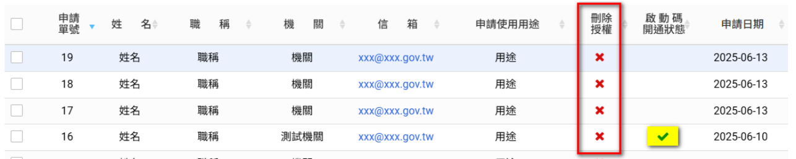
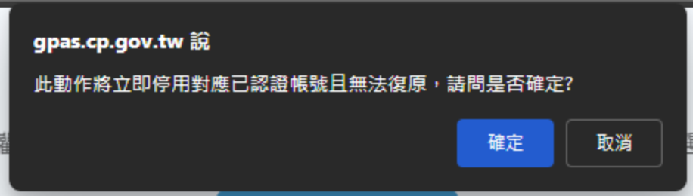
申請成為管理員
新增白名單
刪除白名單
1. 管理員可隨時刪除白名單之紀錄，被刪除者，LINE個人官方帳號將停用，此動作無法復原。
#機關內應有行政管理程序，
定時檢視與更新白名單成員。
#經LINE端完成驗證而建立帳號之人員紀錄
將有狀態標示

